Slide 1
Denizde Yapılan Su Sporlarının İçeriklerinin Tanıtılması-1

Slide 2
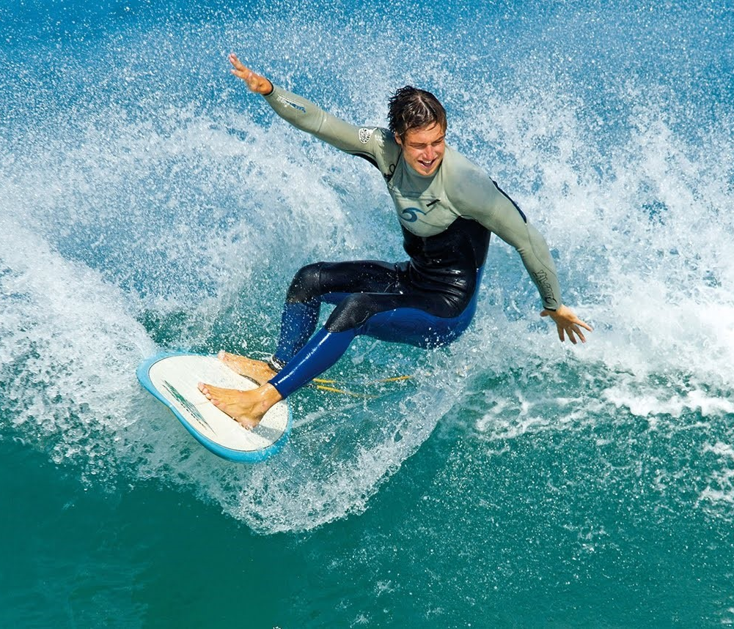
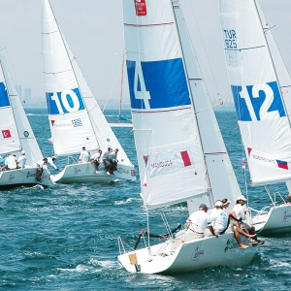
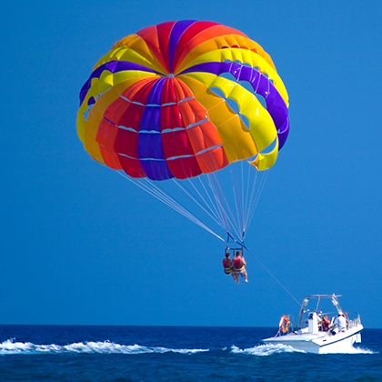
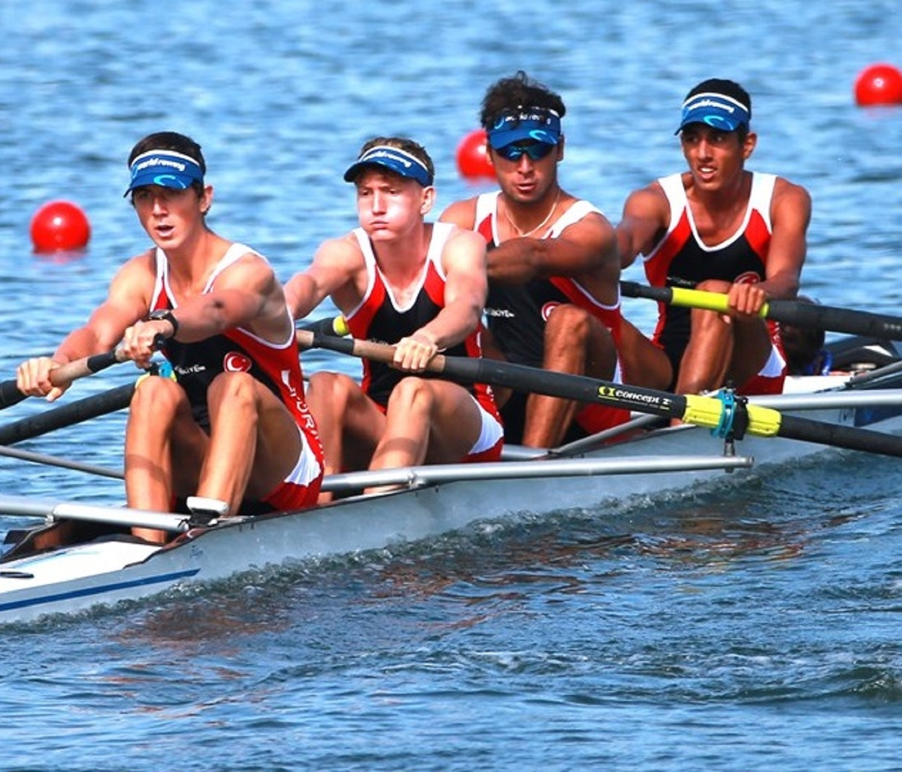
Ders İçeriği
Su Kayağı Tanıtımı
Su Kayağı Kuralları
Su Kayağında Kullanılan Malzemeler

Slide 3
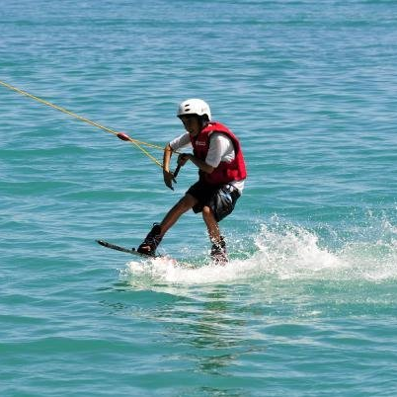
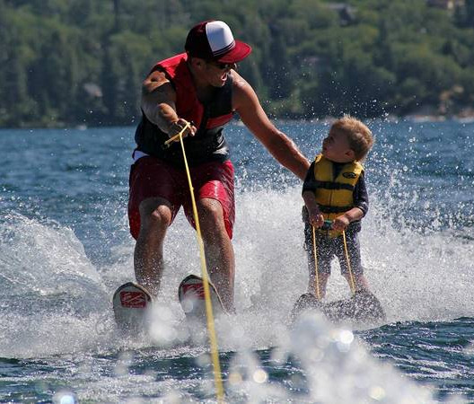
Su Kayağı
Ayağa takılı kayaklar yardımıyla, hızla giden bir teknenin arkasına bağlı olan halata tutunarak su üstünde kaymaya dayanan açık hava sporudur.

Slide 4
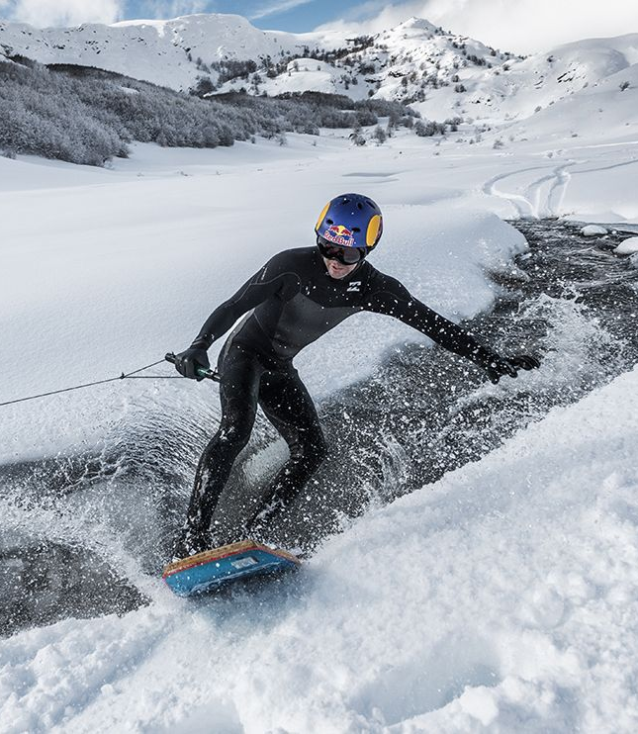
Su Kayağı
Başlangıçta yalnız yaz mevsiminde yapılan bir spor dalı olan su kayağı, artık tüm dünyada modern koruyucu elbiselerin yaygınlaşmasıyla yıl boyunca yapılabilen bir spor dalı olmuştur.
Hatta bazı ülkelerde özürlüler için kurulan özel merkezlerde de su kayağı gerçekleştirilmektedir.

Slide 5
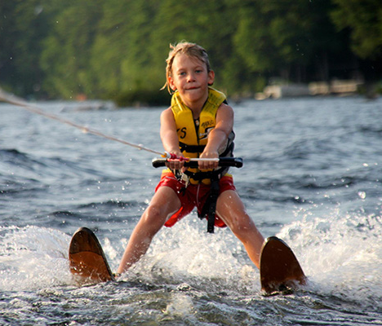
Su Kayağı
Başlangıçta yalnız yaz mevsiminde yapılan bir spor dalı olan su kayağı, artık tüm dünyada modern koruyucu elbiselerin yaygınlaşmasıyla yıl boyunca yapılabilen bir spor dalı olmuştur.
Hatta bazı ülkelerde özürlüler için kurulan özel merkezlerde de su kayağı gerçekleştirilmektedir.

Slide 6
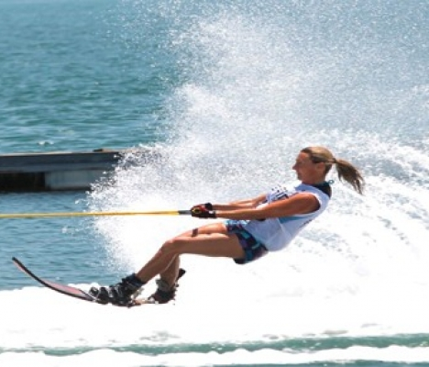
Su Kayağı Kuralları
Yarışmalar bireysel olarak yapılmaktadır. Bütün yarışmalar 2 devreden oluşur ve yarışmacılar ilk devreye katılmak zorundadırlar.
Başarılı olanlar 2. devreye katılırlar. Her yarışmacıya, yarışma sırasında başarısına göre puan verilir.

Slide 7
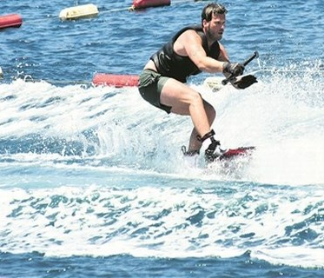
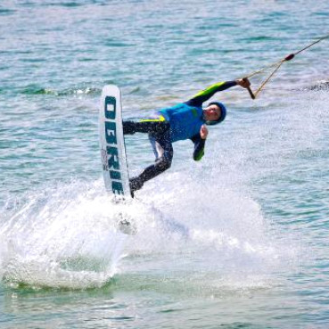
Su Kayağı Kuralları
Yarışlar erkek ve bayan olarak ayrılır. Yarışlara her yaştan yarışmacı katılabilir.
Yarışma görevleri, yarışma türlerine göre WSU tarafından önerilen başhakem, hakem ve yardımcılardan oluşur.
Başhakem: Bütün değerlendirme skorları denetleme ve her yaş için hakemleri ve yardımcıları seçmekle görevlidir.

Slide 8
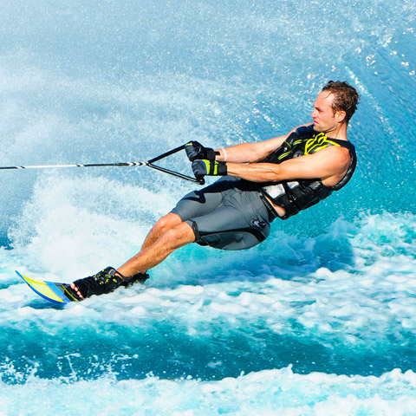
Su Kayağı Yarışmaları
Kullanılan Malzemeler
Uluslararası yarışmalar, üç dalda yapılır.
1- Atlama yarışmaları
2-Slalom yarışmaları
3-Gösteri yarışmaları
Jet skiler
Çekme halatları
Motorlar
Rampalar
Giysiler

Slide 9
Teşekkürler

